Slide 1
عنوان المحاضرة تعريف الشبكات وانواعها
هندسة تقنيات الاجهزة الطبية
المرحلة الثانية
تطبيقات الحاسوب
بواسطة : مياسة رزاق &علياء محمد

Slide 2
تعريف الشبكات
هي مجموعة من الاجهزة المتصلة ببعضها البعض من خلال وسائط اتصال مادية او لاسلكية تسمح لاجهزة الحاسوب بالاتصال المباشربين مستخدمي نفس الشبكة والافراد مشاركة المعلومات .

Slide 3
انواع الشبكات
1_الشبكة الواسعة .
2_الشبكة المحلية .
3_الشبكة الاقليمية .
4_الشبكةالمنزلية.
5_المنطقة المحدودة.

Slide 4
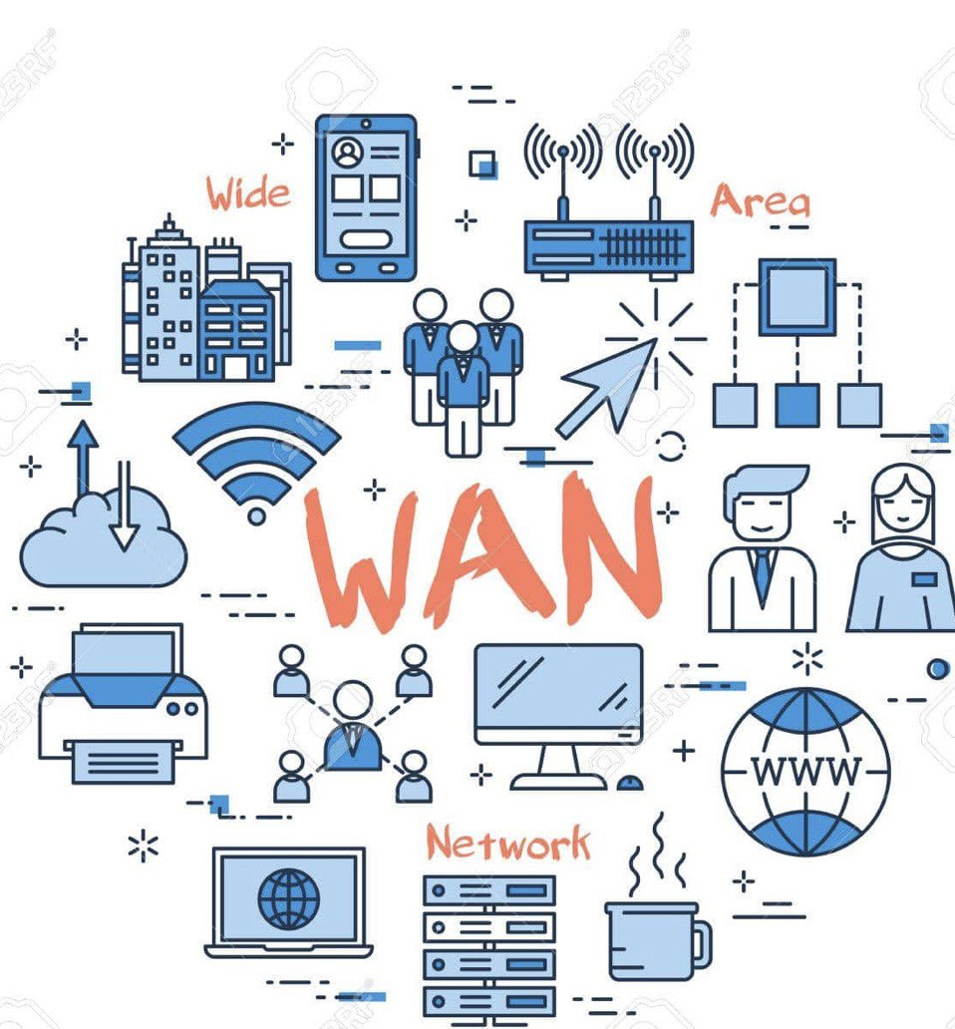

Slide 5
تابع
الشبكات الواسعة:
Wide Area Network(WAN)
وهي شبكة اتصالات سلكية ولا سلكية او شبكة حاسوب تمتد على مساحة جغرافية كبيرة وتناسب ال WANالمنظمات او الشركات التي تعمل بمواقع مختلفة ومنفصلة وموزعة على مساحات جغرافية كبيرة. ومن الضروري الاتصال فيما بينهم لتبادل الاتصال وادارة البيانات .

Slide 6
(WANتتوفر عدة خيارات للشبكة الممتدة (
:Leased Line*
وهو اتصال نقطة لنقطة بين شبكتين محليتين من ميزاته هو امن لكن مكلف.
*Switching Circuit:
ويعني انشاء رابط فيزيائي ثابت او ممر دارات مخصص بين النهايات الطرفية او بين عقدتين ,وهو يكون اقل كلفة.
*Packet Switch:
ويعني نقل حزم ال البيانات من جهاز الى جهاز شبكي اخر بين المحولات بشكل خاص وبقية الاجهزة بشكل عام.

Slide 7
تابع
*Cell Relay:
شبيه ل Packet Switchلكن يستخدم رزم ثابتة الطول حيث تقسم البيانات الى خلايا ثابتة الطول ثم ترسل عبر دوائر افتراضية هو الافضل لكن كلفته باهضة.
*الانترنت:
وهو تبديل الحزم اللاسلكية باستخدام الانترنت عند تاسيس شبكة WAN.

Slide 8
تابع
الشبكة المحلية:
Local Area Network(LAN):
تقوم هذه الشبكة بربط اجهزة الحاسوب القريبة مع بعضها البعض جغرافيا,يتراوح عدد الاجهزة من من جهازين الى 500 ولربط هذه الاجهزة نحتاج الى جهاز يسمى ال hubاو المبدل ال switch.

Slide 9
تابع
الشبكة المنزلية:
هي شبكة خاصة بالمستخدم داخل المنزل لتوصيل الاجهزة الرقمية ببعضها.
شبكة المنطقة المحدودة:
تسمى Controller Area Network (CAN)
وتسخدم هذه الشبكة داخل الجامعات والكليات والمناطق العسكرية لربط الابنية بشبكة واحدة.

Slide 10
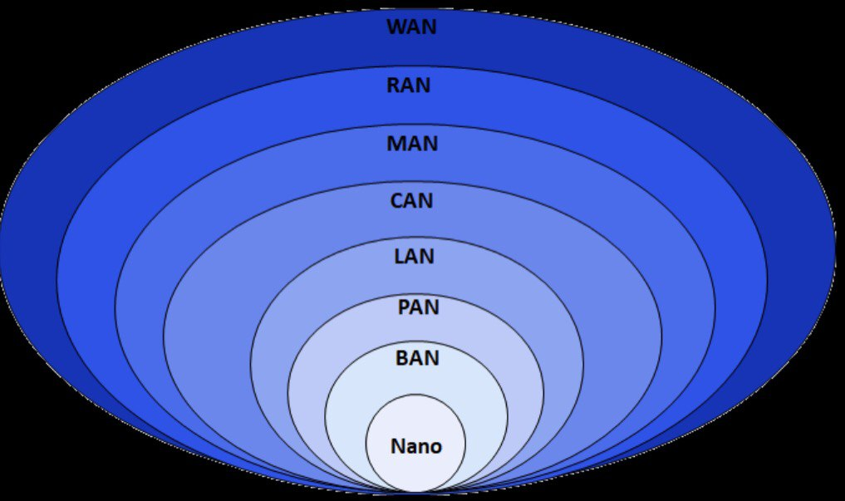

Slide 11
شكرا لكم

